Slide 1
Операционные системы. Лекция 2
Классификация процессов ОС
1.1 По времени существования
1.2 По генеалогии
1.3 По связности
1.4 По динамике
2. Ресурсы ОС
2.1 Понятие ресурса
2.2 Определение ресурса
3. Классификация ресурсов ОС
3.1 По структуре
3.2 По реальности существования
3.3 По восстанавливаемости
3.4 По характеру использования
3. Формальная модель ОС

Slide 2
Классификация процессов ОС
по времени существования
Пакетный процесс – нет ограничений на время существования
Процесс реального времени – процесс должен быть выполнен до наступления конкретного момента времени или в конкретный момент времени
Интерактивный процесс – время существования процесса должно быть не более интервала времени допустимой реакции ВС на запросы пользователей

Slide 3
Классификация процессов ОС
по генеологии
Порождающий процесс(родитель)
Порождённый процесс(потомок)
Между процессами устанавливается управляющая связь и отношение вида «порождающий-порождённый»

Slide 4
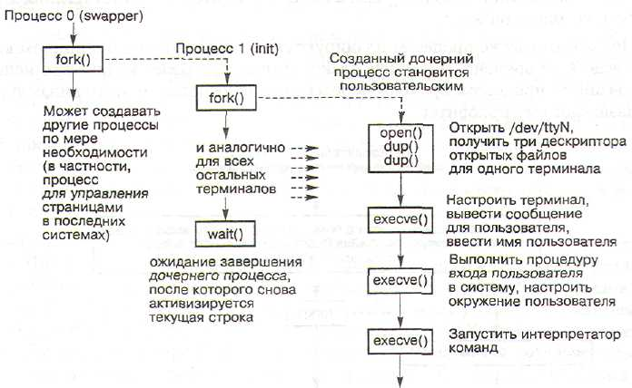
Генеология процессов ОС Unix

Slide 5
Классификация процессов ОС по связности
Изолированные– между процессами нет какого-либо рода связи
Информационно-независимые – процессы используют совместно некоторые ресурсы, но информацией не обмениваются
Взаимодействующие – между процессами есть информационные связи:
явные- с помощью обмена сообщениями
неявные – с помощью разделяемых структур данных
Конкурирующие – конкурируют за использование некоторых ресурсов

Slide 6
Классификация процессов ОС по динамике
Последовательные – интервалы времени существования процессов не пересекаются
Параллельные – процессы на рассматриваемом интервале существуют одновременно
Комбинированные – на рассматриваемом интервале найдётся хотя бы одна точка, в которой существует один процесс, но не существует другого, и хотя бы одна точка, в которой оба процесса существуют одновременно

Slide 7
Ресурсы ОС. Определение ресурса.
Ресурс ОС – средство вычислительной системы, которое может быть выделено процессу ОС на определённый интервал времени.
Каждый ресурс R вычислительной системы характеризуется определенными свойствами

Slide 8
Ресурсы ОС. Параметры и характеристики ресурсов ОС.
R =(P_{r} ,Y_{r} )
P_{r} - мн-во параметров ресурса. Мн-во параметров и их значений отражают внутреннее содержание – структуру и принципы функционирования.
Y_{r} - мн-во характеристик ресурса (количественная мера свойств ресурса, внешние признаки)
Характеристики ресурса находятся в функциональной зависимости от его параметров.
Каждая характеристика ресурса y_{ri}∈ Y_{r} определяется в основном или полностью ограниченным подмножеством параметров {p_{rj}}∈ P_{r} .
Остальные параметры не влияют или практически не влияют на значение данной характеристики.

Slide 9
Ресурсы ОС. Классификация ресурсов.
Ресурсы ОС:
Аппаратные ресурсы (процессор, оперативная память, внешние устройства и т. д.)
Программные ресурсы (программные модули)
Информационные ресурсы (содержимое ячеек ОП, файлы и т.д.)

Slide 10
Классификация ресурсов по реальности существования
Физический ресурс – реально существует и при его распределении между процессами обладает всеми присущими ему физическими параметрами и характеристиками
Виртуальный ресурс – некоторая модель, построенная на основе одного или нескольких физических или виртуальных ресурсов, и обладающая характеристиками, отличными от характеристик ресурсов, на основе которых она построена

Slide 11
Многоуровневая структура ВС
Виртуальная память
Интерфейс виртуальной памяти процесса
Интерфейс виртуальной памяти процесса
Интерфейс виртуальной памяти процесса
Виртуальная память процесса
Виртуальная память процесса
Виртуальная память процесса
Диспетчер виртуальной памяти
Интерфейс оперативной памяти
Интерфейс внешней памяти
Оперативная память
Внешняя память

Slide 12
Многоуровневая структура ВС
Виртуализация c помощью VirtualBox
Интерфейс гостевой ОС
Интерфейс гостевой ОС
Интерфейс гостевой ОС
Гостевая ОС
Гостевая ОС
Гостевая ОС
Интерфейс виртуальной машины
Интерфейс виртуальной машины
Интерфейс виртуальной машины
Виртуальная машина
Виртуальная машина
Виртуальная машина
Интерфейс программы
Программа VirtualBox
Интерфейс операционной системы
Операционная система
Интерфейс аппаратуры
Аппаратура ВС

Slide 13
Виртуализация c помощью VirtualBox
Многоуровневая структура ВС
Создание виртуальной машины
Настройка основных параметров машины
объём оперативной памяти
параметры процессора
порядок загрузки операционной системы
параметры дисплея
контроллеры дисков
сетевые адаптеры и т.д.
Установка гостевой операционной системы
Создание виртуальной машины
Установка в виртуальный оптический привод файла дистрибутива операционной системы
Загрузка с виртуального оптического диска и установка операционной системы на виртуальный жёсткий диск

Slide 14
Классификация ресурсов по структуре
Простой – ресурс рассматривается как единое целое. Имеет два состояния : «занят» или «свободен»
Составной – содержит ряд однотипных элементов, обладающих одинаковыми характеристиками. Имеет три состояния : «занят», «частично занят(частично свободен», «свободен»

Slide 15
Классификация ресурсов по восстанавливаемости
Воспроизводимый – допускает многократное выполнение действий
ЗАПРОС – ИСПОЛЬЗОВАНИЕ - ОСВОБОЖДЕНИЕ
Потребляемый – допускает однократное выполнение действий
СОЗДАНИЕ(ОСВОБОЖДЕНИЕ) – ЗАПРОС -ИСПОЛЬЗОВАНИЕ

Slide 16
Классификация ресурсов по характеру использования
Параллельно-используемый – допускает параллельное использование более чем одним процессом
Последовательно-используемый – допустимо строго последовательное во времени выполнение цепочки действий ЗАПРОС-ИСПОЛЬЗОВАНИЕ-ОСВОБОЖДЕНИЕ каждым процессом-потребителем данного ресурса
Последовательно-используемый ресурс, разделяемый несколькими процессами, называется критическим

Slide 17
Формальная модель ОС
Т={t_{0,} t_{k} } - время функционирования ОС
G_{t} = <G_{t}^{p} , G_{t}^{r} > - структура ОС в некоторый
момент времени t ∈ T
G_{t}^{p} – граф процессов, вершинами которого является множество процессов
P={p₀, p₁, …, p_{n} }
G_{t}^{r} – граф ресурсов, вершинами которого является
множество ресурсов R={r₀, r₁, …, r_{g}},

Slide 18
Формальная модель ОС
Ориентированное ребро α_{ab}=(p_{a}, p_{b}) указывает , что вершина p_{b} находится в отношении иерархического подчинения к вершине p_{a}, (процесс p_{b} является потомком процесса p_{a.} )
Неориентированное ребро α_{cd}=(p_{c},p_{d}) указывает, что существует связь между процессами p_{c} и p_{d}.
α_{ab}
p_{a}
p_{b}
α_{cd}
p_{c}
p_{d}

Slide 19
Формальная модель ОС
С каждой вершиной-процессом p_{j}∈ G_{t}^{p} связан некоторый граф ресурсов G_{t}^{r}(p_{j}), требуемых для развития p_{j} .
Вершинами графа G_{t}^{r}(p_{j}) будут некоторые ресурсы r_{j}∈R, которые могут быть соединены между собой ориентированными или неориентированными ребрами.
Ориентированное ребро α _{ab} =(r_{a}, r_{b}) указывает , что ресурс r_{b} является потомком ресурса r_{a} (например , если r_{a} определяет память, то r_{b} определяет один из сегментов памяти)

Slide 20
Формальная модель ОС
Все вершины графа G_{t} расположены по уровням
На нулевом уровне находится единственная вершина p₀.
На уровнях u_{i} ≥ 1 расположены вершины, каждая из которых зависит хотя бы от одной вершины предыдущего уровня u_{i-1} и не зависит ни от одной вершины последующих уровней.
Одноуровневые вершины не зависят друг от друга.

Slide 21
Формальная модель ОС
Над G_{t} могут быть выполнены следующие базовые операции F={f₁, f₂, f₃, f₄, f₅}:
f₁ добавление новой вершины в граф (порождение процесса или ресурса);
f₂ добавление ребра (установление связи);
f₃ удаление вершины (уничтожение процесса или ресурса);
f₄ удаление ребра (удаление связи);
f₅ изменение состояния вершины (изменения состояния процесса или ресурса)

